Slide 1


1 Jam
Mempelajari Sirah Nabawiyah
Bahan Mapel Sejarah Kebudayaan Islam (SKI) Kelas X SMA/MA
Diterjemahkan dari nadhom :
Al-Munirah fi Muhimmi as-Sirah
Karya Syaikh sholih al-ushoimy حفظه الله
Presented by :
Muhammad Farid Wajdi

Slide 2
Sirah Nabawiyah
Pengertiannya
Urgensinya
Hukum mempelajarinya
Perhatian para salaf terhadapnya
Ilmu tentang perjalanan hidup Nabi ﷺ mulai dari kelahiran beliau sampai wafat
Firman Allah -yang artinya- :
“sesungguhnya pada diri Rasulullah terdapat suri tauladan yang baik bagi kalian”
(الأحزاب : 21)
Aly bin husain berkata :
“ sesungguhnya kami diajarkan al-magozi (sirah Nabawiyah) sebagaimana kami diajarkan surat dari al-Qur’an”
Wajib
sunnah
Dengan mengetahui 4 hal :
Mempelajari sirah merupakan jalan untuk meneladani Nabi ﷺ
Nama dan nasab beliau
Negeri kelahiran dan usia beliau
Dengan apa beliau diutus menjadi rasul
Apa yang beliau bawa & dakwahkan

Slide 3
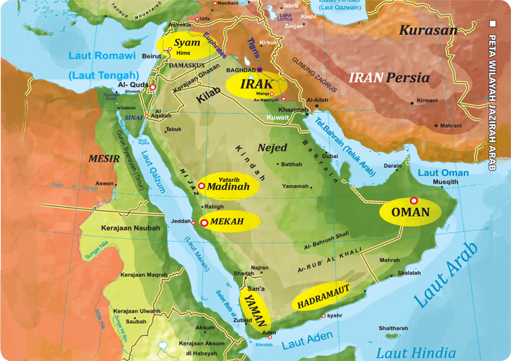
Peta Jazirah Arab

Slide 4
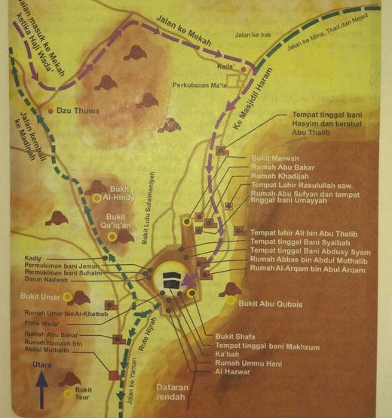
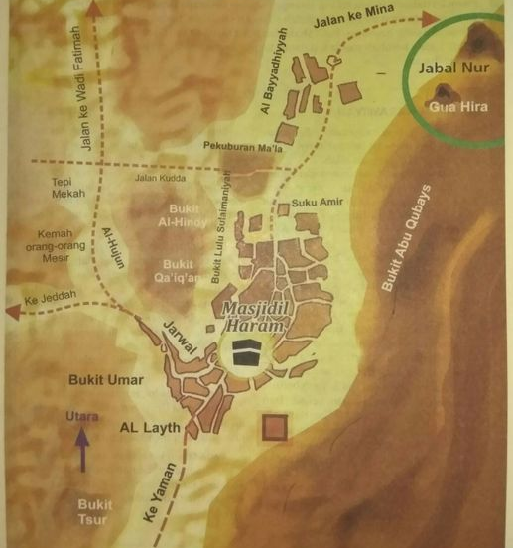
Peta Mekkah

Slide 5
Nasab Nabi ﷺ
Isma’il
Para ahli sirah berselisih tentang Nasab Adnan sampai ke Nabi Isma’il
بحمد ربي أبدأ المنــيره
ثم الصلاة والسلام السيرَهْ
adnan
Kakek Nabi ke-20, beliau adalah asal dari seluruh kabilah arab, dam para ulama sepakat akan silsilah nasab Nabi ﷺ sampai ke adnan
على نبيٍّ اسمه محمَّدُ
أبُوه عبد اللَّه منه مفردُ
Syaibah
(Abdul Mutholib)
وجده شيبةُ عبدُ المطّلبْ
من نسل عدنانَ وأصله العربْ
Abdullah
Aminah bintu Wahb
وأمُّه بنتٌ لوَهْبٍ آمنهْ
أجداده بين قريشٍ كائنـــهْ

Slide 6
Kelahiran Nabi ﷺ
& Masa kecil beliau
مولده في بلَد الأمينِ
عام قدوم الفيل للتبيينِ
Tempat Kelahiran
Waktu Kelahiran
Yang Menyusi Beliau
في يوم الاثنينِ ربيعِ الأوَّلِ
في ثاني عشرهِ حسَابًا عوِّلِ
Mekkah
Hari Senin
Ibunda beliau ﷺ
12 Rabi’ul Awwal
Tsuwaibah
Tahun Gajah
Halimah bintu Abi Dzu’aib as-sa’diyyah
مسترضعًا أتمَّ معْ حلِيمهْ
أربعة الأعوام في غنيمهْ
1
4
Tahun
Tahun
Peristiwa Pembelahan dada nabi ﷺ

Slide 7
Kejadian dari umur 6 sampai menikah
6
Tahun
وأمُّهُ عقيبَ ستٍّ ماتتْ
وجدُّه بعدَ ثمانٍ وافتْ
Wafatnya Ibunda beliau
Kemudian beliau dirawat oleh kakek beliau
8
Tahun
Wafatnya kakek beliau
ثمّ أبو طالبِ عمُّه كفلْ
وزار بُصْرى الشامِ معْه وارْتَحلْ
Kemudian beliau dirawat oleh Pamam beliau, Abu Thalib
12
Tahun
Paman beliau Abu Tholib mengajak beliau
berdagang ke syam
من بعده مُتَّجرا في مالِ
خديجةٍ فزوجُهُ التَّـــالي
Kemudian beliau Kembali ke mekkah sebelum sampai ke syam
Karena mendengar nasihat dari buhaira
25
Tahun
Menikah dengan Khodijah رضي الله عنها
Sebelumnya Nabi ﷺ berdangan dengan modal dari khodijah (sistem mudhorobah)

Slide 8
Fase Mekkah
40
Tahun
Beliau diutus menjadi Nabi & Rasul
وفي تمامِ أربعينَ أُرسِلَا
للنَّاس يَهْدِيهِمْ لدينٍ حُمِّلَا
Dakwah secara sirr selama kurang lebih 3 tahun
Orang yang pertama masuk islam di masa ini :
Khodijah, Abu Bakr, Aly, Zaid
Hijrahnya beberapa sahabat ke negeri habasyah (5)
Islamnya Hamzah dan Umar (6)
Wafatnya Abu tholib dan Khodijah (10 )
Pernikahan Nabi dengan A’isyah (10)
Isra dan mi’raj (12 )
Fase mekkah
(13 Tahun)
يدعو إلى التوحيد جوفَ مكَّةِ
ثلاثَ عشْرةَ ســـنينَ تمَّتِ
53
Tahun
Akhir Fase Mekkah

Slide 9
Fase Madinah
53
Tahun
Beliau diperintah untuk hijrah ke Madinah
وبعدها هجرتُه تعيَّنتْ
لطيبةَ ثُمَّ السيوفُ شرِّعَتْ
Pembangunan masjid pertama kali dalam sejarah Islam , Masjid Quba’(1 H)
Pengalihan kiblat dari Baitul maqdis ke Baitullah (2 H)
Disyariatkan Puasa Ramadhan (2 H)
Disyariatkan perang badar pada bulan ramadhan (2 H)
Diyariatkan Ibadah haji (6 H)
Penaklukan kota Mekkah (8 H)
Fase Madinah
(10 Tahun)
سبعًا وعشرين غَزا بالنصرةِ
وموتـُـه في حادي عشْرَ الهجرةِ
63
Tahun
Wafatnya Nabi ﷺ

Slide 10
Istri – Istri nabi ﷺ setelah khodijah
أزواجُه بعد خديجٍ عشرهْ
سَـــودَةُ ثُمَّ عَائشُ المطهَّرهْ
1
Saudah bintu Zam’ah
6
Zainab bintu Jahsy
2
Aisyah bintu Abi Bakr
7
Juwairiyah bintu al-harits
فَحفصةٌ وزينبُ أمُّ سلمهْ
وبنتُ جحشٍ زينب المكرَّمة
3
Hafshoh bintu Umar
8
Ummu habibah bintu
abi sufyan
ثم ابنة الحارثِ ذي جويريهْ
أم حــبيبةٍ ورملةٌ هِيـَـــهْ
4
Zainab bintu khuzaimah
9
Shofiyyah bintu Huyayy
صفيَّةٌ ميمونةٌ والجامعهْ
من نسل إسماعيلَ إلا التَّاسعهْ
5
Ummu salamah
hindun bintu abi umayyah
10
Maimunah bintu al-harits

Slide 11
Anak –Anak nabi ﷺ
1
Al-Qosim
4
Ummu Kultsum
أولاده القاسمُ عبد اللهِ
الطَّاهرُ الطيِّبُ زاكي الجاهي
2
Zainab
5
Fathimah
3
Ruqoyyah
6
Abdullah
وزينبٌ رقيَّةٌ وفاطمهْ
وأمُّ كلثومٍ وإبراهيمُ لـــــهْ
Semuanya dari khodijah
7
Ibrahim
dari Mariyyah al-Qibtiyyah

Slide 12
Anak –Anak nabi ﷺ
1
Al-Qosim
4
Ummu Kultsum
أولاده القاسمُ عبد اللهِ
الطَّاهرُ الطيِّبُ زاكي الجاهي
2
Zainab
5
Fathimah
3
Ruqoyyah
6
Abdullah
وزينبٌ رقيَّةٌ وفاطمهْ
وأمُّ كلثومٍ وإبراهيمُ لـــــهْ
Semuanya dari khodijah
7
Ibrahim
dari Mariyyah al-Qibtiyyah

Slide 13
Kuis Muraja’ah
1
Sebutkan Nasab Nabi Muhammad ﷺ ?
2
Sebutkan peristiwa penting yang terjadi di fase mekkah?
3
Sebutkan peristiwa penting yang terjadi di fase madinah?
4
Sebutkan 5 dari nama istri-istri Nabi ﷺ ?
5
Sebutkan 5 dari nama Anak-Anak Nabi ﷺ ?

